Slide 1




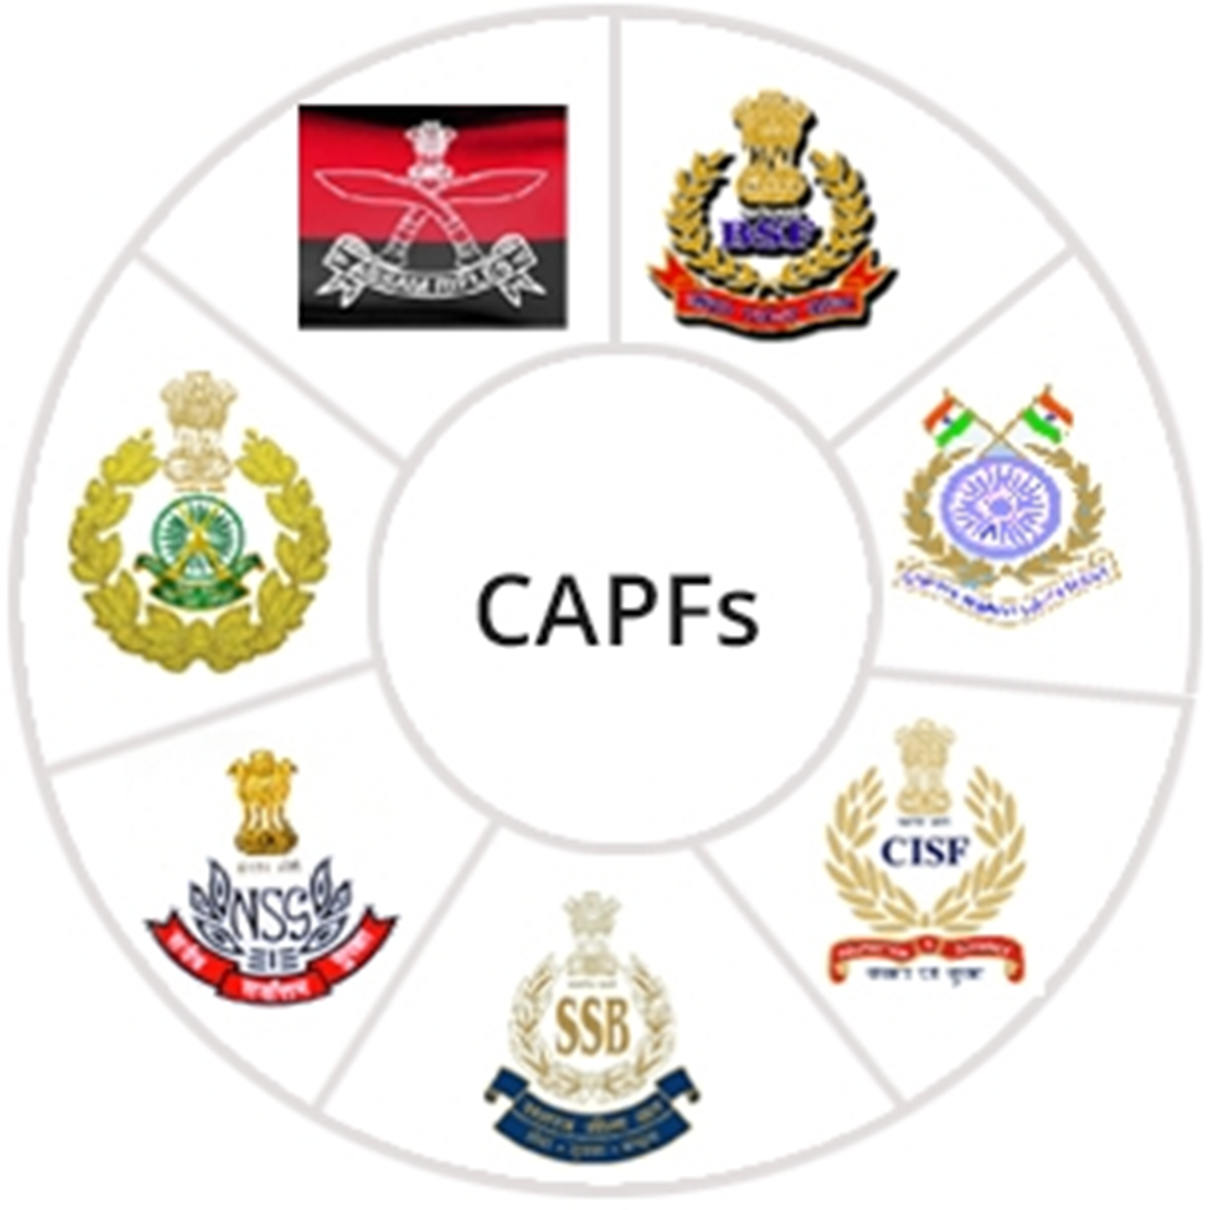

केस स्टडी 01
एंथ्रेक्स
निरीक्षक सुरेन्द्र कुमार पुनिया

Slide 2
उद्देश्य
इस पाठ को पूरा करने पर आप निम्नलिखित कार्य करने में सक्षम होंगे:
1
जैव युद्ध क्या है?
परिचय एंथ्रेक्स
संकेत और लक्षण
ऐतिहासिक पृष्ठभूमि
2
3
4
2

Slide 3
जैव युद्ध
रोग उत्पन्न करने वाले सूक्ष्म जीवों (रोगजनकों) या जीवित जीवों या जैविक मूल के अन्य कारकों से प्राप्त विषाक्त पदार्थों का जानबूझकर उपयोग मनुष्यों, पशुओं या पौधों में मृत्यु, विकलांगता या विषाक्तता उत्पन्न करने के लिए किया जाता है, जिसका उद्देश्य हमले के प्रति प्रतिरोध को कमजोर करना और लड़ने की इच्छा को कम करना है।
पीपीटी 2 -
3

Slide 4
बिसहरिया (एंथ्रेक्स)
कारक जीव: बैसिलस एन्थ्रेसिक
प्रभावी खुराक: 8000-50000 जीव
मृत्यु दर: साँस लेना : 90-100%
जीआईटी एंथ्रेक्स: 25-75%
प्रवेश: त्वचा, वायुमार्ग, जीआईटी में घाव।
धमकी:
बी. एन्थ्रेसिक का उपयोग आतंकवादी कृत्यों में होने की संभावना है।
ये बैक्टीरिया धूप, पराबैंगनी विकिरण, गर्मी और कीटाणुनाशकों के प्रति अत्यंत प्रतिरोधी होते हैं।
पीपीटी 2 -
4

Slide 5
बिसहरिया (एंथ्रेक्स)
प्रवेश बिंदु के आधार पर मानव एंथ्रेक्स के तीन प्रमुख नैदानिक ​​रूप होते हैं।
त्वचीय एंथ्रेक्स
साँस द्वारा एंथ्रेक्स
जीआई एंथ्रेक्स
त्वचीय एंथ्रेक्स त्वचा के माध्यम से बीजाणुओं के प्रवेश, श्वसन पथ के माध्यम से अंतःश्वसन एंथ्रेक्स और अंतर्ग्रहण द्वारा जीआई का परिणाम है।
पीपीटी 2 -
5

Slide 6
बिसहरिया (एंथ्रेक्स)
प्राकृतिक रूप से प्राप्त रोगों में मनुष्यों के लिए संक्रमण का प्राकृतिक स्रोत संक्रमित पशुधन और जंगली जानवर या दूषित पशु उत्पाद हैं।
मानव से मानव में संक्रमण दुर्लभ है और केवल त्वचीय एंथ्रेक्स के मामले में ही रिपोर्ट किया जाता है।
कुछ व्यवसायों में श्वसन द्वारा एंथ्रेक्स फैलने की सूचना मिली है, जहां पशु बाल प्रसंस्करण जैसे दूषित पशु उत्पादों से बीजाणु वायु में प्रवेश कर सकते हैं।
व्यावसायिक जोखिम समूहों में पशुचिकित्सक, पशुपालक, बूचड़खाना कर्मचारी और प्रयोगशाला कर्मचारी शामिल हैं।
पीपीटी 2 -
6

Slide 7
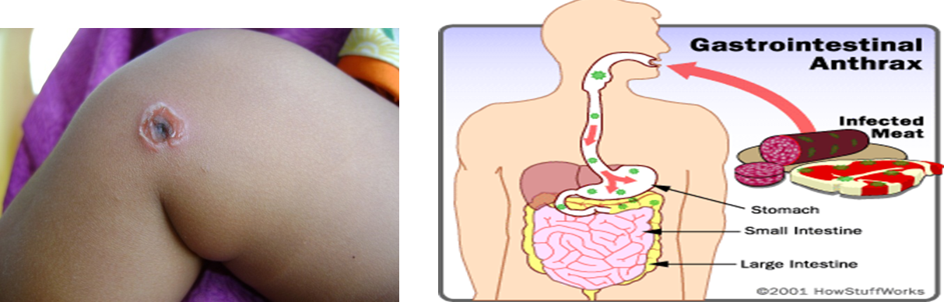
संकेत और लक्षण
बुखार और थकान
इसके बाद मामूली सुधार हुआ और फिर अचानक गंभीर श्वसन समस्याएं शुरू हो गईं।
सदमा.
निमोनिया और 2-3 दिनों के भीतर मृत्यु।
पीपीटी 2 -
7

Slide 8
ऐतिहासिक पृष्ठभूमि
प्राचीन काल: फारस में कुओं में जहर डालना।
1347: तातार लोग प्लेग पीड़ितों के शवों को काफ़ा के चारदीवारी वाले शहर में फेंक रहे थे।
18वीं शताब्दी: ब्रिटिश और फ्रांसीसी उपनिवेशवादियों ने उत्तरी अमेरिका के मूल निवासियों को चेचक से संक्रमित कंबल उपहार में दिए।
पीपीटी 2 -
8

Slide 9
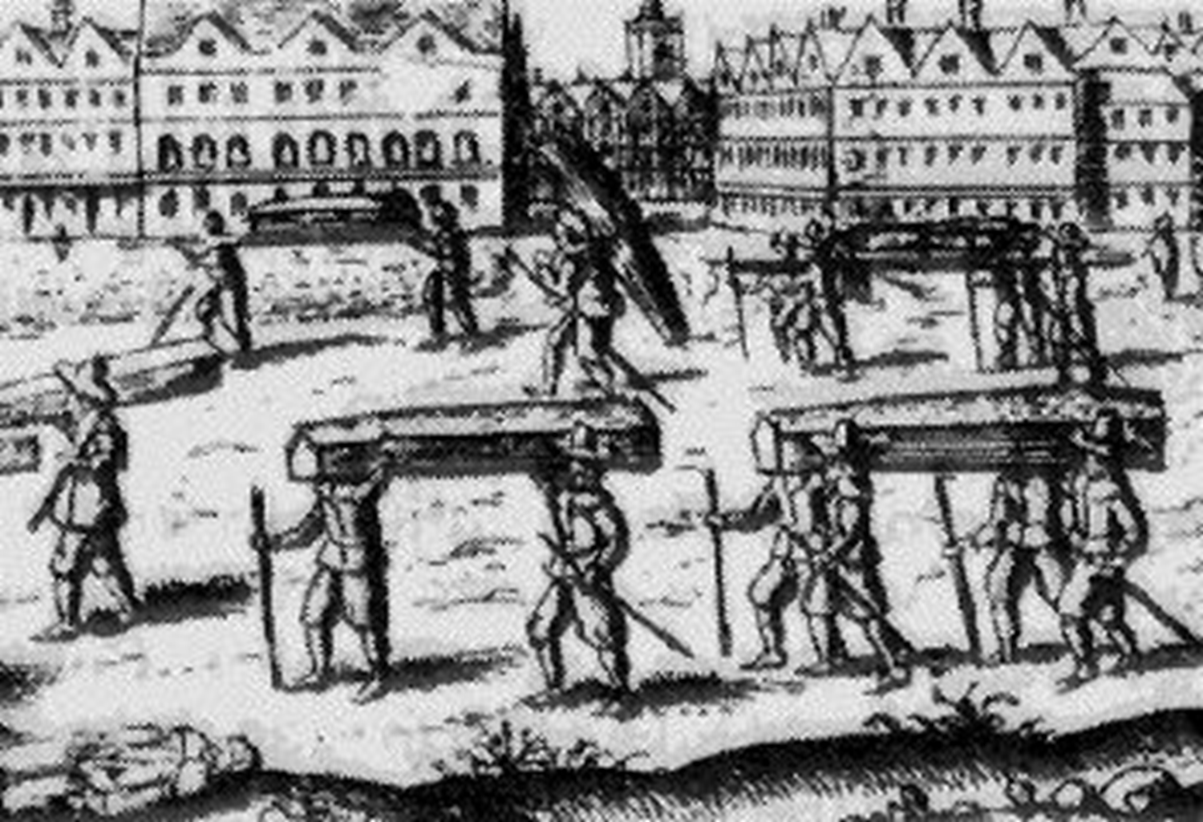
मध्य युग में प्लेग ताबूत
पीपीटी 2 -
9

Slide 10
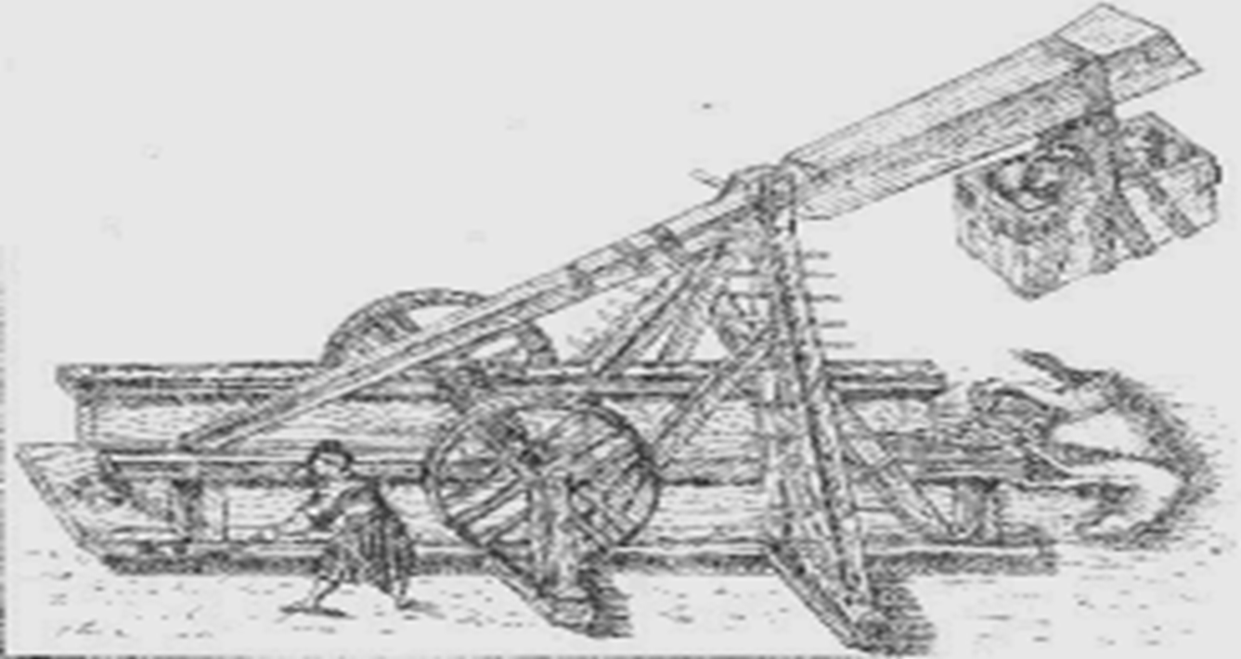
शवों को गुलेल से उछालना
पीपीटी 2 -
10

Slide 11
ऐतिहासिक पृष्ठभूमि
प्रथम विश्व युद्ध: जर्मन एजेंटों द्वारा फ्रांसीसी और रोमानियाई घोड़ों में ग्लैंडर्स संक्रमण और मवेशियों में एंथ्रेक्स।
1920 का दशक: संयुक्त राज्य अमेरिका, रूस, यूनाइटेड किंगडम और दक्षिण अफ्रीका ने जैव युद्ध एजेंटों पर अनुसंधान शुरू किया।
1930: जर्मनी और जापान में जैव युद्ध एजेंटों पर सक्रिय अनुसंधान जिसमें जीवित मनुष्यों पर प्रयोग भी शामिल थे।
1930 में जापानियों ने चीनी शहरों पर प्लेग से संक्रमित पिस्सू गिराए
पीपीटी 2 -
11

Slide 12
ऐतिहासिक पृष्ठभूमि
द्वितीय विश्व युद्ध: जापानियों ने सिंकियांग और हुनान प्रांत में हवाई मार्ग से गिराई गई प्लेग संक्रमित सामग्री का इस्तेमाल किया जिससे प्लेग की महामारी फैल गई।
पीपीटी 2 -
12

Slide 13
समीक्षा
अब आप परिभाषित कर सकते हैं:
1
जैव युद्ध क्या है?
परिचय एंथ्रेक्स
संकेत और लक्षण
ऐतिहासिक पृष्ठभूमि
2
3
4
13

Slide 14
कोई प्रश्न ?

Slide 15


15

